Slide 1

操作系统
第十二讲
张涛
OSLec12

Slide 2


Review
产生死锁的原因和必要条件
处理死锁的基本方法
死锁的预防
死锁的避免
OSLec12

Slide 3
Today we focus on …
死锁的避免——银行家算法
死锁的检测
死锁的解除
OSLec12

Slide 4
3.7.5 死锁的避免
在系统运行过程中，对进程发出的每一个系统能够满足的资源申请进行动态检查，并根据检查结果决定是否分配资源，若分配后系统可能发生死锁，则不予分配，否则予以分配
安全状态：
  如果存在一个由系统中所有进程构成的安全序列P1，…，Pn，则系统处于安全状态
  安全状态一定是没有死锁发生的
不安全状态不一定是死锁状态（不安全状态可能导致死锁）；
OSLec12

Slide 5
银行家算法
银行家算法
  银行家拥有一笔周转资金
  客户要求分期贷款，如果客户能够得到各期贷款，就一定能够归还贷款，否则就一定不能归还贷款
  银行家应谨慎的贷款，防止出现坏帐
用银行家算法避免死锁
  操作系统（银行家）
  操作系统管理的资源(周转资金)
  进程（要求贷款的客户）
OSLec12

Slide 6
利用银行家算法避免死锁
n：系统中进程的总数；m：资源类总数
银行家算法中的数据结构
  (1) 可利用资源向量Available。含有m个元素的数组，其中的每一个元素代表一类可利用的资源数目，其初始值是系统中所配置的该类全部可用资源的数目，其数值随该类资源的分配和回收而动态地改变。
  (2) 最大需求矩阵Max。这是一个n×m的矩阵，它定义了系统中n个进程中的每一个进程对m类资源的最大需求。如果Max［i,j］=K，则表示进程i需要Rj类资源的最大数目为K。
OSLec12

Slide 7
  (3) 分配矩阵Allocation。一个n×m的矩阵，它定义了系统中每一类资源当前已分配给每一进程的资源数。如果Allocation［i,j］=K，则表示进程i当前已分得Rj类资源的数目为K。
  (4) 需求矩阵Need。一个n×m的矩阵，用以表示每一个进程尚需的各类资源数。如果Need［i,j］=K，则表示进程i还需要Rj类资源K个，方能完成其任务。
  (5)请求向量Requesti是进程Pi的请求向量，如果Requesti［j］=K，表示进程Pi需要K个Rj类型的资源。
Need［i,j］=Max［i,j］-Allocation［i,j］
OSLec12

Slide 8
Example
可利用资源向量Available：
A | B | C
5 | 2 | 3
最大需求矩阵Max：
 | A | B | C
P1 | 5 | 6 | 2
P2 | 3 | 3 | 1
P3 | 4 | 2 | 5
P4 | 3 | 3 | 2
OSLec12

Slide 9
银行家算法
系统按下述步骤进行检查：
(1) 如果Request_{i}［j］≤Need［i,j］，便转向步骤2；否则认为出错，因为它所需要的资源数已超过它所宣布的最大值。
(2) 如果Request_{i}［j］≤Available［j］，便转向步骤(3)；否则， 表示尚无足够资源，P_{i}须等待。
OSLec12

Slide 10
(3) 系统试探着把资源分配给进程P_{i}，并修改下面数据结构中的数值：
  Available［j］∶=Available［j］-Request_{i}［j］;
  Allocation［i,j］∶=Allocation［i,j］+Request_{i}［j］;
  Need［i,j］∶=Need［i,j］-Request_{i}［j］;
(4) 系统执行安全性算法，检查此次资源分配后，系统是否处于安全状态。若安全，才正式将资源分配给进程P_{i}，以完成本次分配；否则， 将本次的试探分配作废，恢复原来的资源分配状态，让进程P_{i}等待。
OSLec12

Slide 11
安全性算法
(1) 设置两个向量：
① 工作向量Work: 它表示系统可提供给进程继续运行所需的各类资源数目，它含有m个元素，在执行安全算法开始时，Work∶=Available;
② Finish: 它表示系统是否有足够的资源分配给进程，使之运行完成。开始时先做Finish［i］∶=false; 当有足够资源分配给进程时， 再令Finish［i］∶=true。
OSLec12

Slide 12
(2) 从进程集合中找到一个能满足下述条件的进程：
① Finish［i］=false;
② Need［i,j］≤Work［j］； 若找到， 执行步骤(3)， 否则，执行步骤(4)。
(3) 当进程P_{i}获得资源后，可顺利执行，直至完成，并释放出分配给它的资源，故应执行：
  Work［j］∶=Work［i］+Allocation［i,j］;
  Finish［i］∶=true;
  go to step 2;
  (4) 如果所有进程的Finish［i］=true都满足， 则表示系统处于安全状态；否则，系统处于不安全状态。
OSLec12

Slide 13
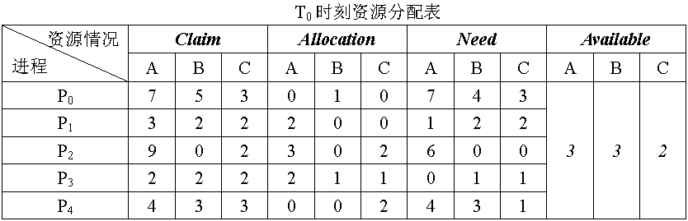
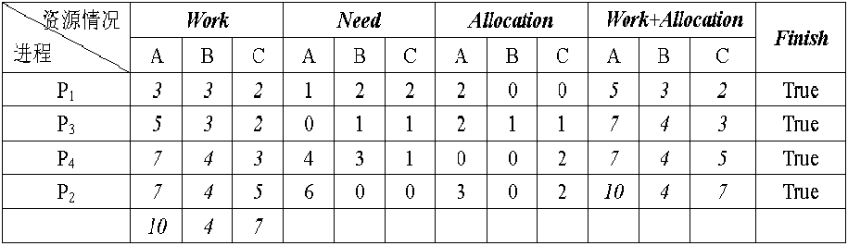
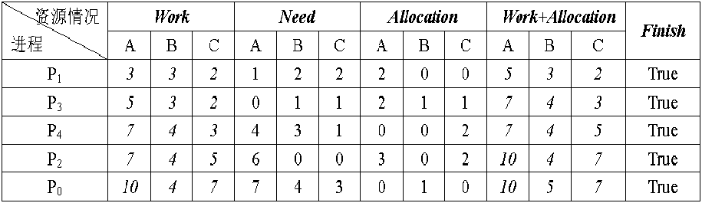
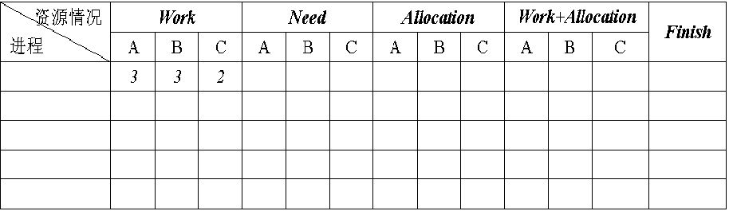
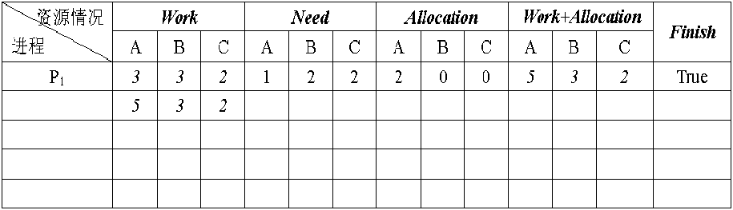
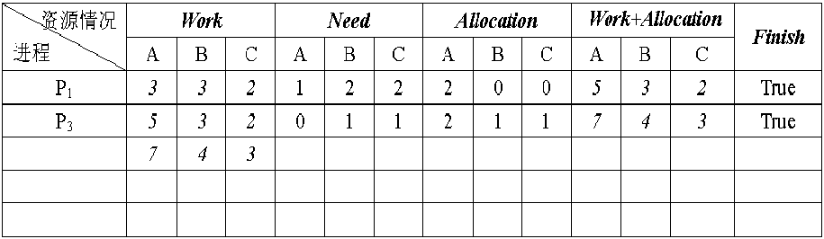
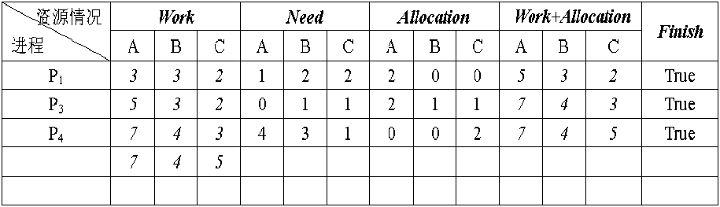
一个安全性计算的实例
问：T0时刻是否为安全状态？
OSLec12

Slide 14
银行家算法—举例
假定系统有三个进程P1，P2，P3，共有12台磁带机。进程P1总共要求10台磁带机，P2和P3分别要求4台和9台。设在T0时刻进程P1，P2，P3已分别获得5，2，2台，尚有3台空余未分。
 | 最大需求 | 已分配 | 尚需 | 可用
P1 | 10 | 5 | 5 | 3
P2 | 4 | 2 | 2
P3 | 9 | 2 | 7
3台空闲
P2运行，并释放资源
P1运行，并释放资源
5台空闲
10台空闲
P3
可使P2结束
可使P1结束
可使P3结束
称 P2，P1，P3 为安全序列
OSLec12

Slide 15
银行家算法—举例
条件同前例，如果：P3提出申请2台资源，问是否可以满足要求？
假设法
解：先假设能够满足要求且分配资源，则系统状态如下：
 | 最大需求 | 已分配 | 尚需 | 可用
P1 | 10 | 5 | 5 | 1
P2 | 4 | 2 | 2
P3 | 9 | 4 | 5
只剩余 1 台资源，不能使任何一个进程执行结束，因而不存在安全序列，所以系统不安全，因此拒绝分配资源，撤消开始的假设。
OSLec12

Slide 16
银行家算法举例
假定系统中有五个进程｛P0, P1, P2, P3, P4｝和三类资源｛A, B, C｝，各种资源的数量分别为10、5、7，在T0时刻的资源分配情况如图所示。
 | Max A B C | Allocation A B C | Need A B C | Available A B C
p0 | 7 5 3 | 0 1 0 | 7 4 3 | 3 3 2
p1 | 3 2 2 | 2 0 0 | 1 2 2
p2 | 9 0 2 | 3 0 2 | 6 0 0
p3 | 2 2 2 | 2 1 1 | 0 1 1
p4 | 4 3 3 | 0 0 2 | 4 3 1
OSLec12

Slide 17
 | Work A B C | Need A B C | Alloc A B C | Work+alloc A B C | Finish
p1 | 3 3 2 | 1 2 2 | 2 0 0 | 5 3 2 | true
p3 | 5 3 2 | 0 1 1 | 2 1 1 | 7 4 3 | true
p4 | 7 4 3 | 4 3 1 | 0 0 2 | 7 4 5 | true
p2 | 7 4 5 | 6 0 0 | 3 0 2 | 10 4 7 | true
p0 | 10 4 7 | 7 4 3 | 0 1 0 | 10 5 7 | true
T0时刻的安全性检查
OSLec12

Slide 18
P1发出请求Request(1,0,2)，执行银行家算法
 | Max A B C | Allocation A B C | Need A B C | Available A B C
p0 | 7 5 3 | 0 1 0 | 7 4 3 | 3 3 2 (2 3 0)
p1 | 3 2 2 | 2 0 0 (3 0 2) | 1 2 2 (0 2 0)
p2 | 9 0 2 | 3 0 2 | 6 0 0
p3 | 2 2 2 | 2 1 1 | 0 1 1
p4 | 4 3 3 | 0 0 2 | 4 3 1
OSLec12

Slide 19
 | Work A B C | Need A B C | Alloc A B C | Work+alloc A B C | Finish
p1 | 2 3 0 | 0 2 0 | 3 0 2 | 5 3 2 | true
p3 | 5 3 2 | 0 1 1 | 2 1 1 | 7 4 3 | true
p4 | 7 4 3 | 4 3 1 | 0 0 2 | 7 4 5 | true
p0 | 7 4 5 | 7 4 3 | 0 1 0 | 7 5 5 | true
p2 | 7 5 5 | 6 0 0 | 3 0 2 | 10 5 7 | true
P1申请资源(1,0,2)时安全性检查(安全)
OSLec12

Slide 20
P1请求资源之后：
P4发出请求Request(3,3,0), 执行银行家算法
Available=2 3 0
不能通过算法第2步（ Request[i]≤Available ），所以P4等待。
P0请求资源：Request（0，2，0），执行银行家算法
 | Allocation A B C | Need A B C | Available A B C
p0 | 0 3 0 | 7 2 3 | 2 1 0
p1 | 3 0 2 | 0 2 0
p2 | 3 0 2 | 6 0 0
p3 | 2 1 1 | 0 1 1
p4 | 0 0 2 | 4 3 1
OSLec12
为P0分配（0，2，0）后的情况（不安全）

Slide 21
练习：有三类资源A(17)、B(5)、C(20)。有5个进程P1—P5。T0时刻系统状态如下：
问(1)、T0时刻是否为安全状态，若是，给出安全系列。
(2)、T0时刻，P2: Request(0,3,4)，能否分配，为什么？
(3)、在(2)的基础上P4：Request(2,0,1)，能否分配，为什么？
(4)、 在(3)的基础上P1：Request(0,2,0)，能否分配，为什么？
 | 最大需求 | 已分配
P1 | 5 5 9 | 2 1 2
P2 | 5 3 6 | 4 0 2
P3 | 4 0 11 | 4 0 5
P4 | 4 2 5 | 2 0 4
P5 | 4 2 4 | 3 1 4
OSLec12

Slide 22
解
 | 最大资源需求M |  |  | 已分配资源数量U |  |  | 尚需资源N
 | A | B | C | A | B | C | A | B | C
P1 P2 P3 P4 P5 | 5 5 4 4 4 | 5 3 0 0 2 | 9 6 11 5 4 | 2 4 4 2 3 | 1 0 0 0 1 | 2 2 5 4 4 | 3 1 0 2 1 | 4 3 0 0 1 | 7 4 6 1 0
剩余向量A = （2，3，3）
是否安全？
（2, 3, 3）
（4, 3, 7）
（7, 4, 11）
（9, 5, 13）
（13, 5, 15）
P4
P5
P1
P2
P3
（2, 0, 4）
（3, 1, 4）
（2, 1, 2）
（4, 0, 2）
安全序列：p4, p5, p1, p2, p3
思考： 安全序列是否唯一？
OSLec12

Slide 23
解：
 | 最大资源需求M |  |  | 已分配资源数量U |  |  | 尚需资源N
 | A | B | C | A | B | C | A | B | C
P1 P2 P3 P4 P5 | 5 5 4 4 4 | 5 3 0 0 2 | 9 6 11 5 4 | 2 4 4 2 3 | 1 0 0 0 1 | 2 2 5 4 4 | 3 1 0 2 1 | 4 3 0 0 1 | 7 4 6 1 0
剩余向量A = （2，3，3）
2. 在T0时刻若进程P2请求资源（0，3，4），是否能实施资源分配？为什么？
解：R（0，3，4）> A （2，3，3）
所以不能满足，不能分配
OSLec12

Slide 24
解
 | 最大资源需求M |  |  | 已分配资源数量U |  |  | 尚需资源N
 | A | B | C | A | B | C | A | B | C
P1 P2 P3 P4 P5 | 5 5 4 4 4 | 5 3 0 0 2 | 9 6 11 5 4 | 2 4 4 2 3 | 1 0 0 0 1 | 2 2 5 4 4 | 3 1 0 2 1 | 4 3 0 0 1 | 7 4 6 1 0
剩余向量A = （2，3，3）
③ 在②的基础上，若进程P4请求资源（2，0，1），是否能实施资源分配？为什么？
解：因为R（2，0，1）<=N4(2, 0, 1) 且 < A （2，3，3）
假设可以满足，则N4=(0, 0, 0), A= （0，3，2），在此基础上，
（0, 3, 2）
（4, 3, 7）
（7, 4, 11）
（9, 5, 13）
（13, 5, 15）
P4
P5
P1
P2
P3
所以是安全的，因此可以实施分配
OSLec12

Slide 25
(4) P1：Request(0,2,0)
 | Allocation | Need | Available
P1 | 2 3 2 | 3 2 7 | 0 1 2
P2 | 4 0 2 | 1 3 4
P3 | 4 0 5 | 0 0 6
P4 | 4 0 5 | 0 2 0
P5 | 3 1 4 | 1 1 0
0 1 2 已不能满足任何进程的需要，不能分配
OSLec12

Slide 26
Summary of Banker’s Algorithm
优点
  比死锁预防限制少
  无死锁检测方法中的资源剥夺, 进程重启
缺点
  必须事先声明每个进程请求的最大资源
  考虑的进程必须是无关的, 也就是说, 它们执行的顺序没有任何同步要求的限制
  进程的数量保持固定不变，且分配的资源数目必须是固定的
  在占有资源时, 进程不能退出
OSLec12

Slide 27
3.7.6 死锁的检测
允许死锁发生，操作系统不断监视系统进展情况，判断死锁是否发生
一旦死锁发生则采取专门的措施，解除死锁并以最小的代价恢复操作系统运行
检测时机：
  当进程等待时检测死锁（缺点是系统的开销大）
  定时检测
  系统资源利用率下降时检测死锁
OSLec12

Slide 28
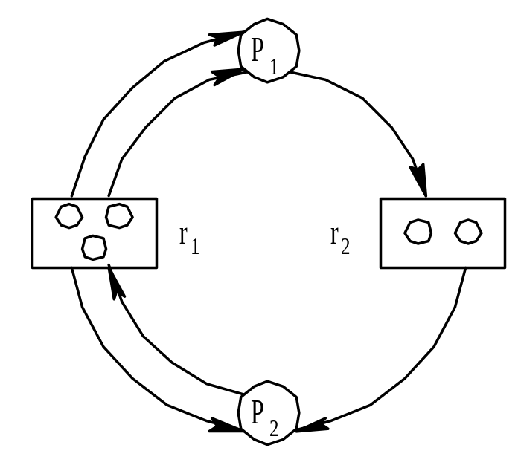
资源分配图
Resource Allocation Graph
二元组G=（V，E）
  V：结点集，分为P，R两部分
    P={p1,p2,…,pn}
    R={r1,r2,…,rm}
  E：边的集合，其元素为有序二元组
    (pi,rj)或(rj,pi)
表示法
  资源类（资源的不同类型），用方框表示
  资源实例（每个资源类中），用方框中的黑圆点（圈）表示
  进程，用圆圈中加进程名表示
分配边：资源实例→进程的一条有向边
申请边：进程→资源类的一条有向边
OSLec12

Slide 29
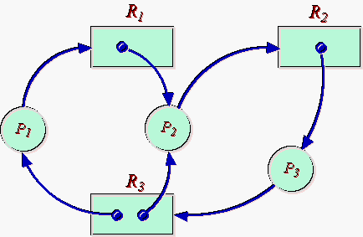
OSLec12

Slide 30
例：系统有两台宽行打印机和一台图形显示器，进程P₁请求一台宽打，则有的资源分配图1。进程P₁分配到一台宽打，并请示一台图形显示器，进程P₂已分到一台图显，并请求一台宽打，则有其分配图2。
(P₁, r₂)
r₂
(r₂, P₂)
·
·
r₂图显
P₁
P₂
(P₁, r₁)
P₁
· ·
r₁宽打
r₁
(r₁, P₁)
· ·
(P₂, r₁)
图1
图2
OSLec12

Slide 31
死锁定理
如果资源分配图中没有环路，则系统中没有死锁，如果图中存在环路则系统中可能存在死锁。
如果每个资源类中只包含一个资源实例，则环路是死锁存在的充分必要条件。
OSLec12

Slide 32
资源分配图的化简
1）找一个非孤立点进程结点且只有分配边，去掉分配边，将其变为孤立结点
2）再把相应的资源分配给一个等待该资源的进程，即将某进程的申请边变为分配边
3）重复以上步骤，若所有进程成为孤立结点，称该图是可完全简化的，否则称该图是不可完全简化的。
一个给定的进程-资源图的全部化简序列导致同一不可化简图。
死锁状态的充分条件：当且仅当资源分配图是不可完全简化的。
OSLec12

Slide 33
P
1
P
1
P
1
P
2
P
2
P
2
(
a
)
(
b
)
(
c
)
资源分配图的简化
OSLec12
Notes:
资源分配图在系统中是随时间变化的。当进程Pi请求rj时，将一条请求边(Pi, rj)加在图中。若此请求被满足(分给Pi一个 rj类的资源)，则将这个请求边改成分配边(rj, Pi)。当进程Pi释放一个 rj时，便去掉分配边(rj, Pi)。

Slide 34
* 如果化简后所有进程顶点都为孤立点，则称该图为可完全化简图 (如图A)，否则称之为不可完全化简的 (如图B)。
P₂
P₂
P₂
·
· ·
P₁
P₃
P₁
P₃
P₁
P₃
·
· ·
P₄
P₄
P₄
(图A)可完全化简
P₃
P₃
P₁
P₂
P₁
P₂
(图B)不可完全化简
OSLec12

Slide 35
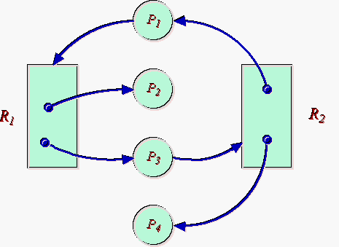
有环有死锁
有环无死锁
OSLec12

Slide 36
死锁检测中的数据结构
(1) 可利用资源向量Available，它表示了m类资源中每一类资源的可用数目。
(2) 把不占用资源的进程(向量Allocation∶=0)记入L表中， 即L_{i}∪L。
(3) 从进程集合中找到一个Request_{i}≤Work的进程，做如下处理：
① 将其资源分配图简化，释放出资源，增加工作向量Work∶=Work+Allocation_{i}。
② 将它记入L表中。
OSLec12

Slide 37

(4) 若不能把所有进程都记入L表中， 便表明系统状态S的资源分配图是不可完全简化的。 因此，该系统状态将发生死锁。
Work ∶=Available;
L∶={L_{i}|Allocation_{i}=0∩Request_{i}=0}
for all L_{i}  L do
begin
for all Request_{i}≤Work do
begin
Work∶=Work+Allocation_{i};
L_{i}∪L;
end
end
deadlock∶ = (L={p₁, p₂, …, p_{n}});
OSLec12

Slide 38
分配图化简：
R₀
P₀
• •
P₁
R₁
R₂
R₃
R₄
•
• •
•
•
P₂
P₃
P₄
OSLec12

Slide 39
解：化简得：
R₀
P₀
• •
P₁
R₁
R₂
R₃
R₄
•
• •
•
•
P₂
P₃
P₄
有一个循环等待的圈，死锁。
OSLec12

Slide 40
3.7.7 死锁的解除
Deadlock Recovery
以最小的代价恢复系统的运行。方法如下：
  1）重新启动
  2）撤消进程
  3）剥夺资源
  4）进程回退
OSLec12

Slide 41
方法2：进程终止
  终止所有的死锁进程－OS中常用方法
  一次只终止一个进程直到取消死锁循环为止－基于某种最小代价原则。
选择原则
  已消耗CPU时间最少
  到目前为止产生的输出量最少
  预计剩余的时间最长
  目前为止分配的资源总量最少
  优先级最低
终止进程需要做很多工作
OSLec12

Slide 42
方法3：资源抢占：逐步从进程中强占资源给其它进程使用，直到死锁环被打破为止 。考虑如下问题：
  选择一个牺牲品：抢占哪些资源和哪个进程，确定抢占顺序以使代价最小。
  饥饿：确保资源不会总是从同一个进程中被抢占
方法4：回滚：把每个死锁进程备份到前面定义的某些检查点, 并且重新启动所有进程－需要系统构造重新运行和重新启动机制
OSLec12

Slide 43
What you need to do?
复习课本3. 7节的内容
课后作业：习题19、22、29、31、34
See you next time!
OSLec12

